Slide 1
南京市金陵汇文学校
2020年小升初网报
操作手册

Slide 2
招生报名手机端操作流程
填报资料准备（网报时无需上传照片）
1.孩子身份证号码、房产证地址、户口本地址。
2.孩子身高尺寸（厘米），体重数据（公斤）。（预订校服，不会立刻下单购买，放心）
3.孩子四到六年级成长脚印，语数外体育综合评价栏等第。
4.孩子四到六年级语数外免考情况（选填）。
5.孩子四到六年级校内综合荣誉（市、区、校三好生、优少、区之星、学习之星次数）。
6.孩子在学校或班级担任过的职务。（选填）
7.孩子特长、爱好等（选填。每条字数限制：含标点在内15个汉字以内，限10条）。

Slide 3
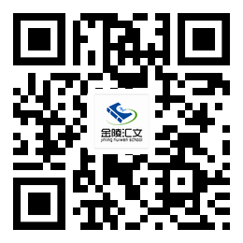
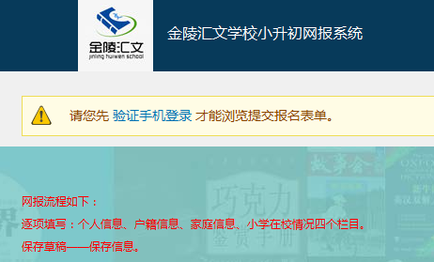
招生报名手机端操作流程
注册报名
仔细阅读本手册，准备好相应资料。
扫描上面的二维码或点击链接进入注册界面。
报名链接：http://180.101.233.69:83/
信息填报在手机移动端和电脑端均可完成。

Slide 4
招生报名手机端操作流程
预览与提交
如实填写学生信息 。
确认输入无误，先预览，后提交。预览时，根据信息反馈和红框报错提示，重新修改。
信息没有填完全时，可以先暂存，先不预览、提交）
提交信息后，可再次登录。选择查看或再编辑，编辑完保存即可。
进度提示条
预览按钮
预览无误后，这个按钮会变成“提交”

Slide 5
招生报名手机端操作流程
关于校名输入的特别提醒
输入学校时候可输入两个字，会自动成成选择项。
比如输入“汇文”，选择弹出的学校名。
如果输入“汇文”没有弹出，可以只输入一个“汇”试试。
再不行，换手机尝试
还不行，换电脑尝试。
不行的概率非常低，主要是兼容性问题，希望您别中奖。
外地学校，请输9999，会弹出其他学校选项。

Slide 6
招生报名手机端操作流程
相关提醒
1.校三好生栏，只要是学校等同校三好荣誉就是，比如芳草园的优少，拉小的百步之子，银城银铃学子。 2.成绩栏语数外体育的综合成绩，没有6下的部分，所以不用等6下的成绩。如果，4~6上的综合等第记不清，可以等成长脚印发下来，立即完成网报。期间有出国的，成绩同比填写即可。 3.特长栏有就填，没有就不填。 4.网报的信息将用于学生入学以后的各个系统，所以即使已经到学校完成了户口房产的审验也必须网报（必须网报必须网报）。尚未审验的，请耐心等待。 5.房产为爷奶公婆的，请在房产地址最后加一个括号，里面写：四老房产。

